Slide 1
О ходе реализации плана по обеспечению устойчивого развития экономики и социальной стабильности в 2015 году
Директор Департамента
стратегического развития
В.А. Федорищев
Москва, 29 сентября 2015 г.

Slide 2
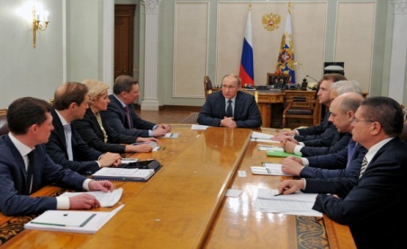
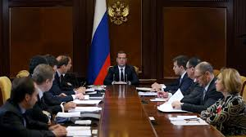
Общие положения
Распоряжение Правительства Российской Федерации от 27 января 2015 г.
№ 98-р «Об утверждении плана первоочередных мероприятий по обеспечению устойчивого развития экономики и социальной стабильности в 2015 год»
Федеральный закон от 20.04.2015 № 87-ФЗ
«Об отчете Правительства Российской Федерации и информации Центрального банка Российской Федерации о реализации плана первоочередных мероприятий по обеспечению устойчивого развития экономики и социальной стабильности в 2015 году»
Минэкономразвития России ежемесячно, до 10-го числа направляются в Правительство Российской Федерации доклады о ходе реализации «антикризисного» плана
Минэкономразвития России ежеквартально осуществляется подготовка отчета Правительства Российской Федерации о реализации «антикризисного» плана
Ход реализации Плана обсуждался на совещаниях у Президента Российской Федерации 25 марта 2015 г., 29 апреля 2015 г.
и 27 мая 2015 г., а также у Председателя Правительства Российской Федерации 18 марта 2015 г., 8 июня 2015 г., 13 июля 2015 г., 7 сентября 2015 г.

Slide 3
Общие положения
Федеральные органы исполнительной власти и организации, ответственные за реализацию Плана
Минэкономразвития России
Минфин России
Минпромторг России
Минстрой России
Минтранс России
Минтруд России
Минздрав России
Минсельхоз России
Минприроды России
ФТС России
ФАС России
Банк России
«Росатом»
«Внешэкономбанк»
В 2015 году необходимо реализовать 60 пунктов*, направленных на обеспечение устойчивого развития экономики и социальной стабильности
228 млрд.
рублей
общий объем «антикризисного фонда»
*14 пунктов снято с контроля

Slide 4






Основные направления
реализации «антикризисного» плана
    Обеспечение сбалансированности и сокращение стоимости долга для региональных бюджетов
Повышение устойчивости банковской системы
Поддержка импортозамещения
Развитие малого и среднего бизнеса
Снижение напряженности на рынке труда и поддержка эффективной занятости
Оптимизация бюджетных расходов, концентрация ресурсов на приоритетных направлениях развития

Slide 5
Финансирование «антикризисного» плана
Активизация экономического роста
Поддержка отраслей экономики
Социальная защита граждан
350,4
млрд. рублей
111,18
млрд. рублей
52,2
Средства на снижение напряженности на рынке труда в регионах
54,2
Выплаты за счет средств материнского капитала в 20 тыс. рублей в связи с инфляцией
188,0
Индексация страховых пенсий с 1 февраля 2015 года
50,0
Господдержка сельского хозяйства
10,0
Компенсация удоражания технических средств реабилитации инвалидов
16,0
Улучшение лекарственного обеспечения граждан
20,0
Расширение стимулирования кредитования строительства жилья экономического класса
2708,71
млрд. рублей
4,5
Взнос в АО "АИЖК" на реализацию программы помощи заемщикам, оказавшимся в сложной финансовой ситуации
2246,51
млрд. рублей
3,0
Программа софинансирования закупок автобусов и техники для ЖКХ, работающх на газомоторном топливе
11,3
Обновление парка транспортных средств для государственных и муницпальных нужд
20,0
Субсидии предприятиям промышленности на компенсацию части затрат на уплату процентов по кредитам
15,0
Программа утилизации автотранспорта
3,4
Субсидирование процентных ставок по кредитам на покупку лизинговыми компаниями самолетов
2,0
Субсидирование скидки на отечественную сельхозтехнику
1,0
Имущественный взнос в ВЭБ с целью докапитализации Росэксимбанка
310,0
Бюджетные кредиты регионам
300,0
Выделение денег ВЭБу из ФНБ на поддержку реального сектора экономики
2,0
Взнос в капитал "Росагролизинга" для льготного лизинга сельхозтехники
0,65
Дополнительные субсидии региональным авиаперевозчикам
3,0
Субсидии Росэксимбанку на возмещение части затрат на поддержку высокотехнологичного производства
1000,0
Докапитализация системно значимых банков через ОФЗ
60,0
Госгарантии по проектному финансированию
250,0
Докапитализация банков из ФНБ на поддержку инфраструктурных проектов
297,51
Госгарантии по кредитам или облигационным займам
5,0
Поддержка малых инновационных предприятий

Slide 6
Поддержка субъектов
Российской Федерации
Общий объем бюджетных ассигнований на предоставление бюджетных кредитов в размере 300 млрд. рублей
Бюджетные кредиты предоставлены 59 субъектам Федерации
Бюджетные кредиты предоставлены субъектам в размере 201,9 млрд. рублей.
7,5%
Объем государственного долга регионов по коммерческим кредитам и ценным бумагам

Slide 7

Поддержка банковской системы
5 477,75
млн. рублей
Приобретение субординированных облигаций банков со сроком возврата (погашения)
не менее 50 лет
2 банка
8 473,565
млн. рублей
Приобретение субординированных обязательств региональных банков
Приобретение привилегированных акций банков (капитал первого уровня)
507 301,00
млн. рублей
4 банка
Приобретение субординированных обязательств банков (капитал второго уровня)
313 683,75
млн. рублей
22 банка
10 банков

Slide 8




Проектное финансирование
ОРВ в регионах России сегодня
объем одобренных кредитных ресурсов на реализацию
27 отобранных проектов
Межведомственной комиссией по отбору инвестиционных проектов отобрано
27 проектов
171
млрд. рублей
требуемый лимит государственных гарантий РФ
42,83
млрд. рублей
подписано 18 договоров о предоставлении государственных гарантий РФ
72%
28%
Всего на Программу 60 млрд. рублей
25,51
млрд. рублей

Slide 9
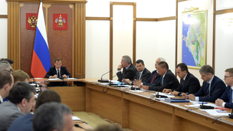
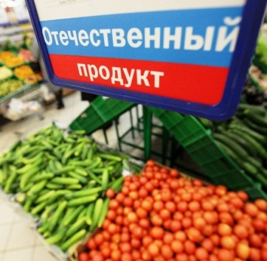

Импортозамещение
ОРВ в регионах России сегодня
Приступила к работе Правительственная комиссия по импортозамещению
Постановление Правительства РФ от 4 августа 2015 г. № 785
«О Правительственной комиссии по импортозамещению»
Распоряжение Правительства РФ от 4 августа 2015 г. № 1492-р
«Об утверждении состава Правительственной комиссии по импортозамещению»
Ведомствами утверждены отраслевые планы импортозамещения
Минсельхозом России утвержден перечень из 464 инвестиционных проектов
Минпромторгом России утверждены 20 отраслевых планов мероприятий по импортозамещению, включающие 2255 импортозамещающей продукции
Минэнерго России утвержден отраслевой план импортозамещения
в нефтеперерабатывающей и нефтехимической отраслях
Активно работает программа по стимулированию обновления парка колесных транспортных средств

Slide 10
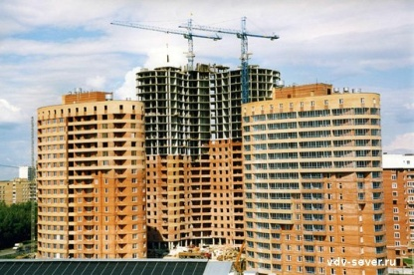
Строительство
ОРВ в регионах России сегодня
увеличен объем средств, направляемых на выдачу (приобретение) кредитов (займов)
700
млрд. рублей
400
млрд. рублей
Объем работ, по виду деятельности «Строительство» в 2015 г.
92,7
тыс. ипотечных кредитов
по субсидируемой ставке
162 700
млн. рублей

Slide 11
Сельское хозяйство
ОРВ в регионах России сегодня
Основные направления государственной поддержки:
1. Субсидирование процентной ставки по кредитам.
2. Субсидии на возмещение части затрат на закладку и уход за виноградниками.
3. Субсидии на возмещение части затрат на закладку и уход за многолетними плодовыми и ягодными насаждениями.
4. Субсидии на возмещение части затрат на приобретение элитных семян.
5. Субсидии на оказание несвязанной поддержки сельскохозяйственным товаропроизводителям в области растениеводства.
6. Субсидии на поддержку начинающих фермеров.
7. Субсидии на развитие семейных животноводческих ферм.
8.Субсидии на реализацию мероприятий ФЦП «Развитие мелиорации земель сельскохозяйственного назначения России на 2014 – 2020 годы».
9. Субсидии федеральным казенным предприятиям на финансовое обеспечение затрат, связанных с производством и доставкой в субъекты Российской Федерации лекарственных средств и препаратов для ветеринарного применения.
10. Взнос в уставный капитал ОАО «Россельхозбанк».
11. Иные межбюджетные трансферты, предоставляемые в 2015 году из федерального бюджета бюджетам субъектов Российской Федерации на осуществление компенсации сельскохозяйственным товаропроизводителям ущерба, причиненного в результате чрезвычайных ситуаций.
12. Субсидии на государственные задания учреждениям мелиорации на увеличение объемов подачи воды в связи с маловодьем.
Кассовое освоение средств
государственной поддержки
98%
51%
Антикризисный фонд
Федеральный бюджет

Slide 12

Социальное обеспечение и снижение напряженности на рынке труда
ОРВ в регионах России сегодня
75
Поступило
региональных программ по снижению напряженности на рынке труда
Зарезервировано
52,2 млрд. рублей
Сведения о численности участников дополнительных мероприятий в сфере занятости, чел.
Предоставление единовременной выплаты за счет средств материнского капитала
Поступило заявлений
Предоставлено

